Slide 1


PHÒNG GIÁO DỤC VÀ ĐÀO TẠO QUẬN LONG BIÊN
Trường Mầm Non Gia Quất
Lĩnh vực phát triển thẩm mĩ
Hoạt động tạo hình:
Cắt, dán trang phục bé thích
Độ tuổi: 3-4 tuổi
Giáo viên:Đỗ Thị Kim Ngân

Slide 2

Câu đố
Mùa gì nóng bức
Trời nắng chang chang
Đi học, đi làm
Phải mang nón, mũ.
Là mùa gì?

Slide 3

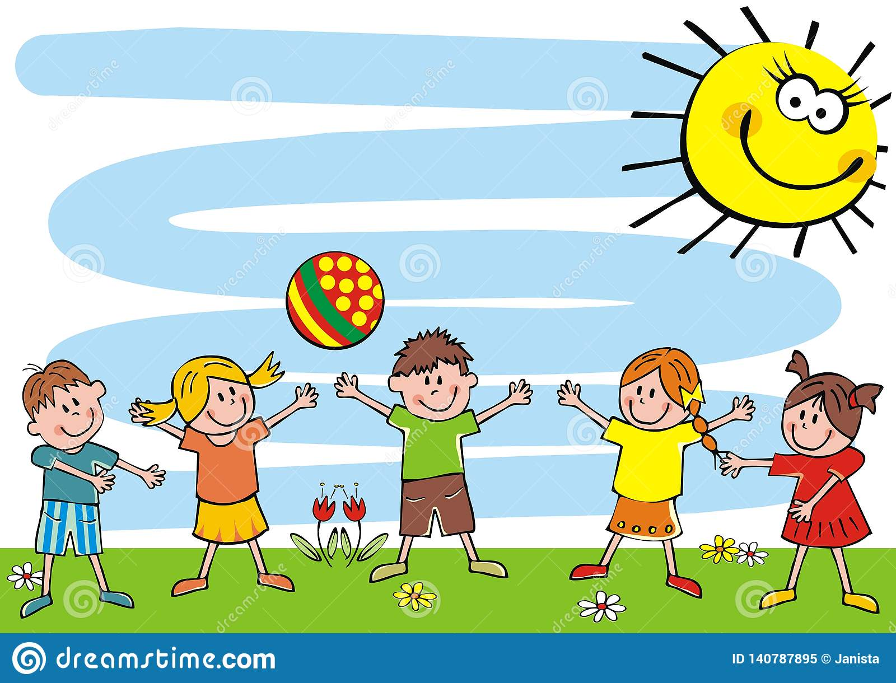

Slide 4

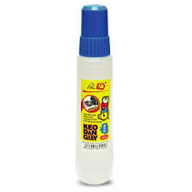
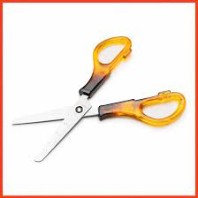
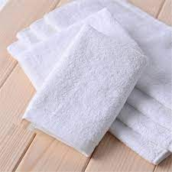
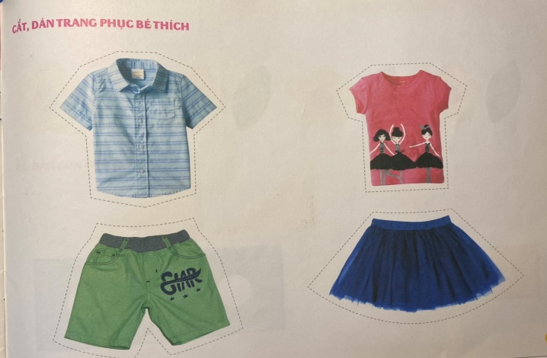
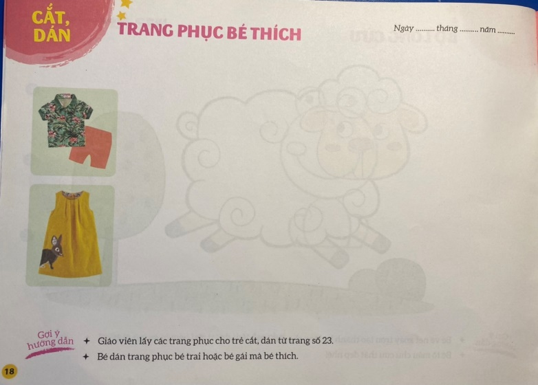
Chuẩn bị
Hồ nước
Kéo thủ công
Tranh, ảnh quần áo
Khăn lau tay
Vở tạo hình
Bài cắt, dán trang phục bé thích

Slide 5

HĐ1:
Quan sát tranh

Slide 6

HĐ 2: Hỏi ý tưởng trẻ

Slide 7

HĐ 3: Trẻ thực hiện

Slide 8
HĐ 4: Trưng bày sản phẩm

Slide 9

